Slide 1
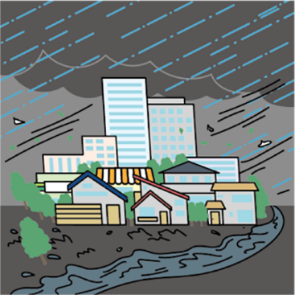

Slide 2
初級2第16課1【災害(さいがい) គ្រោះមហន្តរាយ 】
a. 台風(たいふう)・(台風)が来る(くる) ខ្យល់ព្យុះ/(ខ្យល់ព្យុះ)មកដល់

Slide 3
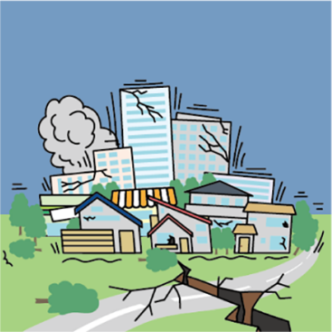

Slide 4
初級2第16課1【災害(さいがい) គ្រោះមហន្តរាយ 】
b. 地震(じしん)・(地震)が起こる(おこる)・揺れる(ゆれる)
រញ្ជួយដី/កើតមាន(គ្រោះរញ្ជួយដី)/ញ័រ

Slide 5
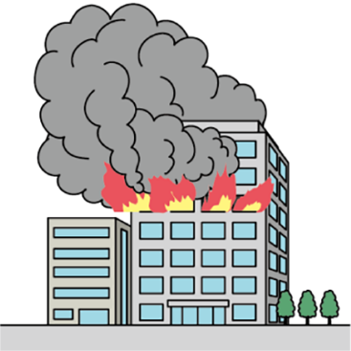

Slide 6
初級2第16課1【災害(さいがい) គ្រោះមហន្តរាយ 】
c. 火事(かじ)/火災(かさい)・(火事)になる・火(ひ)が出る(でる)
អគ្គិភ័យ/ភ្លើងឆេះ/កើតមាន(អគ្គិភ័យ)/ចេញភ្លើង

Slide 7
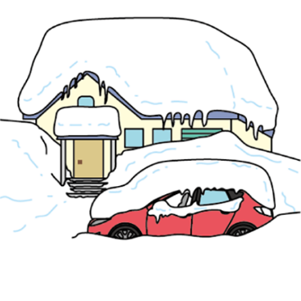

Slide 8
初級2第16課1【災害(さいがい) គ្រោះមហន្តរាយ 】
d. 大雪(おおゆき)・(雪)が積もる(つもる) ព្រិលធ្លាក់ខ្លាំង/(ព្រិល)គរ

Slide 9
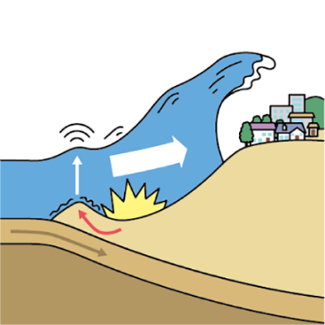

Slide 10
初級2第16課1【災害(さいがい) គ្រោះមហន្តរាយ 】
e. 津波(つなみ)・(津波)が来る(くる) រលកយក្យ/(រលកយក្ស)មកដល់

Slide 11
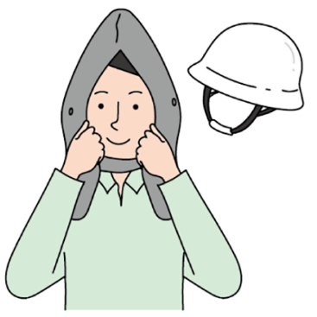

Slide 12
初級2第16課2【防災訓練(ぼうさいくんれん)・避難訓練(ひなんくんれん)
ហ្វឹកហាត់ការការពារពីគ្រោះមហន្តរាយ.ហ្វឹកហាត់ការរត់គេច 】
防災頭巾(ぼうさいずきん)/ヘルメットをかぶる
មួកការពារ/ពាក់មួកសុវត្ថិភាព

Slide 13
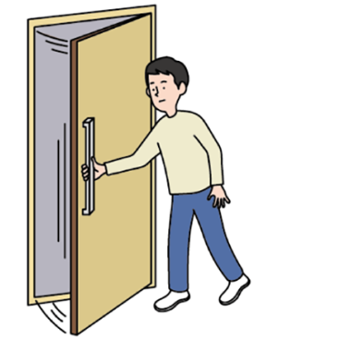

Slide 14
初級2第16課2【防災訓練(ぼうさいくんれん)・避難訓練(ひなんくんれん)
ហ្វឹកហាត់ការការពារពីគ្រោះមហន្តរាយ.ហ្វឹកហាត់ការរត់គេច 】
b. ドアを開ける(あける) បើកទ្វារ

Slide 15
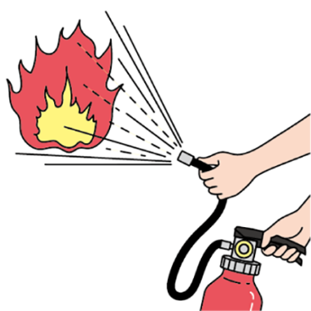

Slide 16
初級2第16課2【防災訓練(ぼうさいくんれん)・避難訓練(ひなんくんれん)
ហ្វឹកហាត់ការការពារពីគ្រោះមហន្តរាយ.ហ្វឹកហាត់ការរត់គេច 】
c. 火(ひ)を消す(けす)/消火(しょうか)する ពន្លត់ភ្លើង

Slide 17
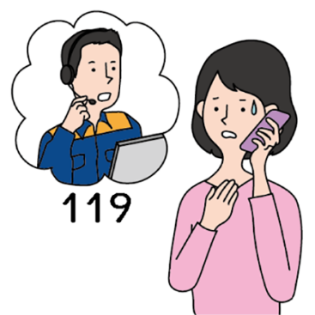

Slide 18
初級2第16課2【防災訓練(ぼうさいくんれん)・避難訓練(ひなんくんれん)
ហ្វឹកហាត់ការការពារពីគ្រោះមហន្តរាយ.ហ្វឹកហាត់ការរត់គេច 】
d. 消防署(しょうぼうしょ)/119番(ひゃくじゅうきゅうばん)に
連絡(れんらく)する ឡានពន្លត់អគ្គិភ័យ/តេទៅលេខ១១៩

Slide 19
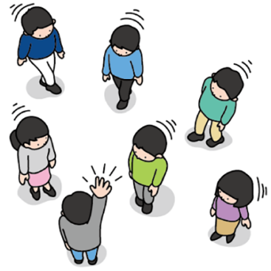

Slide 20
初級2第16課2【防災訓練(ぼうさいくんれん)・避難訓練(ひなんくんれん)
ហ្វឹកហាត់ការការពារពីគ្រោះមហន្តរាយ.ហ្វឹកហាត់ការរត់គេច 】
e. 集まる(あつまる) ប្រមូលផ្ដុំ

Slide 21
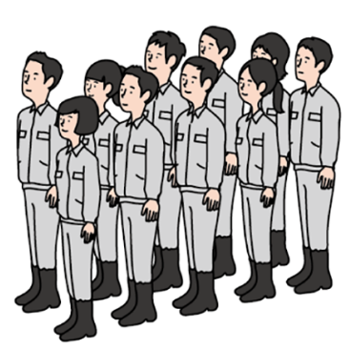

Slide 22
初級2第16課2【防災訓練(ぼうさいくんれん)・避難訓練(ひなんくんれん)
ហ្វឹកហាត់ការការពារពីគ្រោះមហន្តរាយ.ហ្វឹកហាត់ការរត់គេច 】
f. 並ぶ(ならぶ) តម្រៀបជួរ

Slide 23
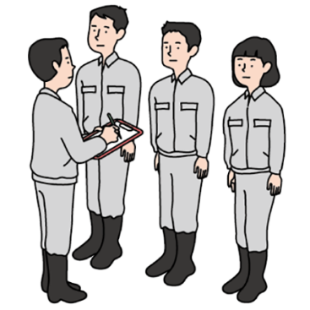

Slide 24
初級2第16課2【防災訓練(ぼうさいくんれん)・避難訓練(ひなんくんれん)
ហ្វឹកហាត់ការការពារពីគ្រោះមហន្តរាយ.ហ្វឹកហាត់ការរត់គេច 】
g. 点呼(てんこ)する ហៅឈ្មោះ

Slide 25
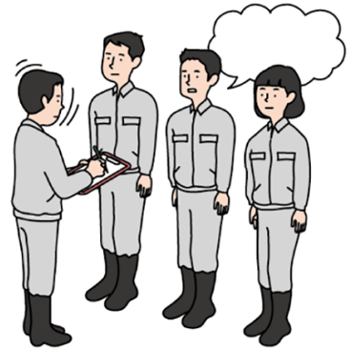

Slide 26
初級2第16課2【防災訓練(ぼうさいくんれん)・避難訓練(ひなんくんれん)
ហ្វឹកហាត់ការការពារពីគ្រោះមហន្តរាយ.ហ្វឹកហាត់ការរត់គេច 】
h. 報告(ほうこく)する រាយការណ៍

Slide 27
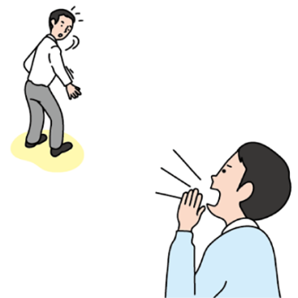

Slide 28
初級2第16課2【防災訓練(ぼうさいくんれん)・避難訓練(ひなんくんれん)
ហ្វឹកហាត់ការការពារពីគ្រោះមហន្តរាយ.ហ្វឹកហាត់ការរត់គេច 】
i. ほかの人(ひと)に知らせる(しらせる) ជូនដំណឹងទៅអ្នកដទៃ

Slide 29
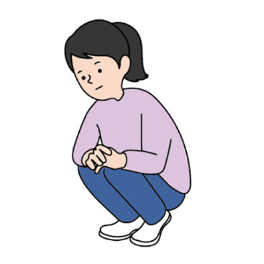

Slide 30
初級2第16課2【防災訓練(ぼうさいくんれん)・避難訓練(ひなんくんれん)
ហ្វឹកហាត់ការការពារពីគ្រោះមហន្តរាយ.ហ្វឹកហាត់ការរត់គេច 】
j. 姿勢(しせい)を低く(ひくく)する/しゃがむ បន្ទាបខ្លួន/អង្គុយចោងហោង

Slide 31
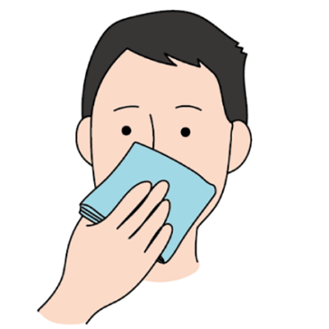

Slide 32
初級2第16課2【防災訓練(ぼうさいくんれん)・避難訓練(ひなんくんれん)
ហ្វឹកហាត់ការការពារពីគ្រោះមហន្តរាយ.ហ្វឹកហាត់ការរត់គេច 】
k. ハンカチを口(くち)に当てる(あてる) យកកន្សែងដៃខ្ទប់មាត់

Slide 33
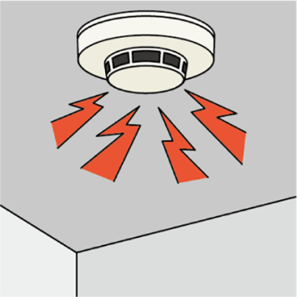

Slide 34
初級2第16課2【防災訓練(ぼうさいくんれん)・避難訓練(ひなんくんれん)
ហ្វឹកហាត់ការការពារពីគ្រោះមហន្តរាយ.ហ្វឹកហាត់ការរត់គេច 】
l. 火災報知器(かさいほうちき)が鳴る(なる)ឧបករណ៍ជូនដំណឹងអគ្គិភ័យបន្លឺឡើង

Slide 35


Slide 36
初級2第16課4【災害(さいがい)の影響(えいきょう)
ផលប៉ះពាល់នៃគ្រោះមហន្តរាយ 】
a. 断水(だんすい)する/水(みず)が止まる(とまる) ទឹកដាច់

Slide 37


Slide 38
初級2第16課4【災害(さいがい)の影響(えいきょう)
ផលប៉ះពាល់នៃគ្រោះមហន្តរាយ 】
b. 停電(ていでん)する/電気(でんき)が止まる(とまる) ដាច់ភ្លើង

Slide 39
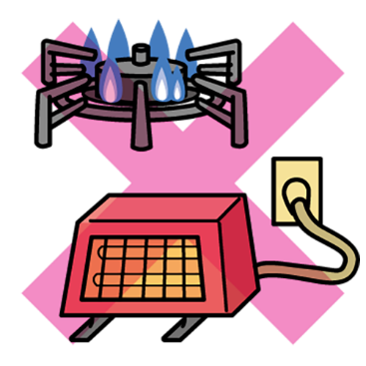

Slide 40
初級2第16課4【災害(さいがい)の影響(えいきょう)
ផលប៉ះពាល់នៃគ្រោះមហន្តរាយ 】
c. ガスが止まる(とまる) ដាច់ហ្គាស

Slide 41
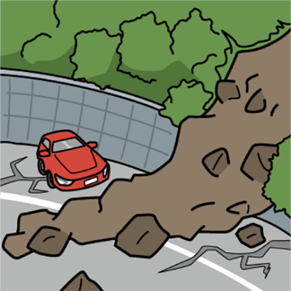

Slide 42
初級2第16課4【災害(さいがい)の影響(えいきょう)
ផលប៉ះពាល់នៃគ្រោះមហន្តរាយ 】
d. 通行止め(つうこうどめ)になる ធ្វើចរាចរណ៍មិនបាន

Slide 43
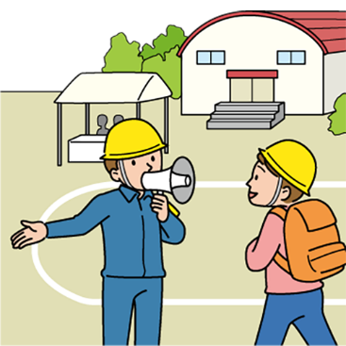

Slide 44
初級2第16課4【災害(さいがい)の影響(えいきょう)
ផលប៉ះពាល់នៃគ្រោះមហន្តរាយ 】
e. 避難所(ひなんじょ)に行く(いく) ទៅកន្លែងគេចខ្លួន

Slide 45
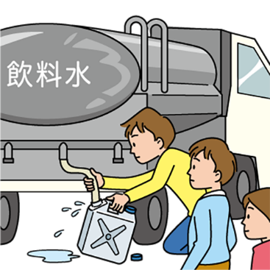

Slide 46
初級2第16課4【災害(さいがい)の影響(えいきょう)
ផលប៉ះពាល់នៃគ្រោះមហន្តរាយ 】
f. 給水車(きゅうすいしゃ)が来る(くる) រថយន្តផ្គត់ផ្គង់ទឹកមកដល់

Slide 47
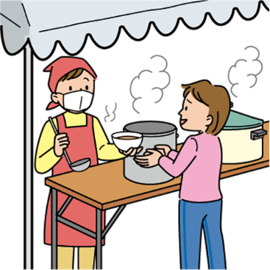

Slide 48
初級2第16課4【災害(さいがい)の影響(えいきょう)
ផលប៉ះពាល់នៃគ្រោះមហន្តរាយ 】
g. 炊き出し(たきだし)がある មានស្ដង់ចែកអាហារ

Slide 49
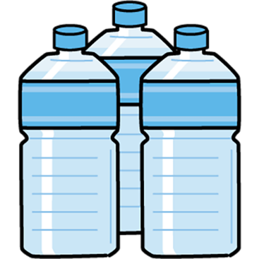

Slide 50
初級2第16課4【災害(さいがい)のときに必要(ひつよう)なもの
របស់ចាំបាច់នៅពេលមានគ្រោះមហន្តរាយ 】
a. 水(みず) ទឹក

Slide 51
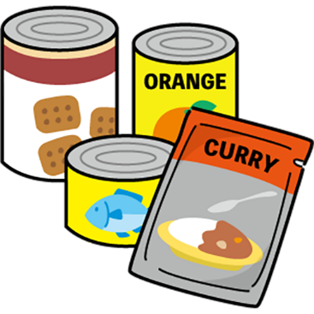

Slide 52
初級2第16課4【災害(さいがい)のときに必要(ひつよう)なもの
របស់ចាំបាច់នៅពេលមានគ្រោះមហន្តរាយ 】
b. 非常食(ひじょうしょく) អាហារបម្រុង

Slide 53


Slide 54
初級2第16課4【災害(さいがい)のときに必要(ひつよう)なもの
របស់ចាំបាច់នៅពេលមានគ្រោះមហន្តរាយ 】
c. 懐中電灯(かいちゅうでんとう) ពិល

Slide 55
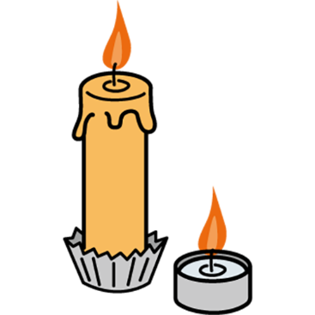

Slide 56
初級2第16課4【災害(さいがい)のときに必要(ひつよう)なもの
របស់ចាំបាច់នៅពេលមានគ្រោះមហន្តរាយ 】
d. ろうそく ទៀន

Slide 57


Slide 58
初級2第16課4【災害(さいがい)のときに必要(ひつよう)なもの
របស់ចាំបាច់នៅពេលមានគ្រោះមហន្តរាយ 】
e. ラジオ វិទ្យុ

Slide 59


Slide 60
初級2第16課4【災害(さいがい)のときに必要(ひつよう)なもの
របស់ចាំបាច់នៅពេលមានគ្រោះមហន្តរាយ 】
f. 毛布(もうふ) ភួយដណ្ដប់

Slide 61


Slide 62
初級2第16課4【災害(さいがい)のときに必要(ひつよう)なもの
របស់ចាំបាច់នៅពេលមានគ្រោះមហន្តរាយ 】
g. 寝袋(ねぶくろ) ពូកដែលមានរាងដូចថង់ប្រើសម្រាប់គេង

Slide 63
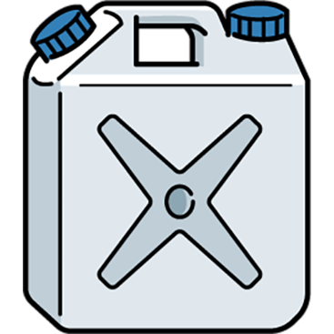

Slide 64
初級2第16課4【災害(さいがい)のときに必要(ひつよう)なもの
របស់ចាំបាច់នៅពេលមានគ្រោះមហន្តរាយ 】
h. ポリタンク ដបធុងជ័រ

Slide 65


